Slide 1
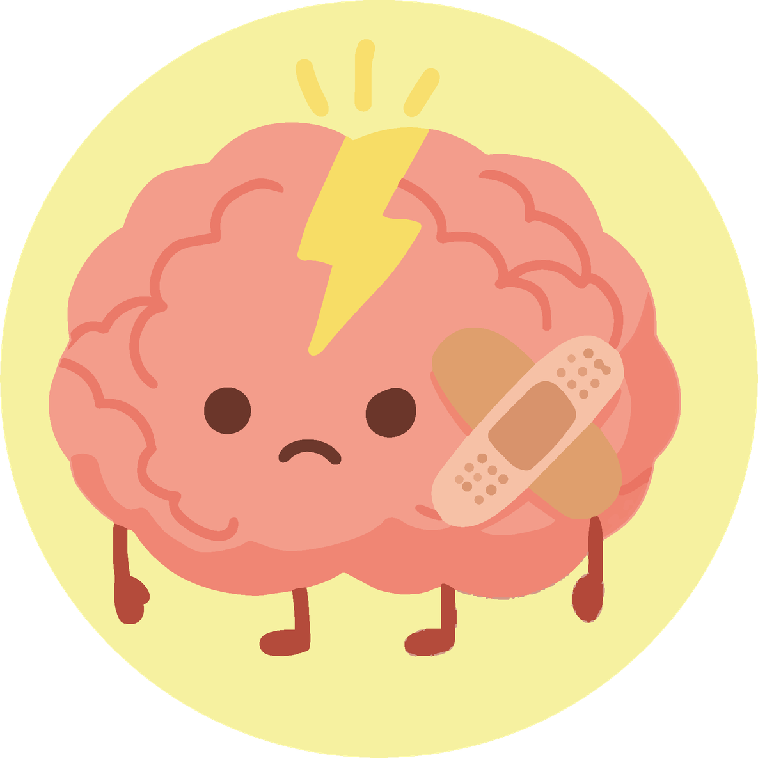

Módulo 4
Salud metal
Cómo entender lo que sentimos y aprender a cuidarnos
Actividades de ESO

Slide 2
¿Por qué hablaremos de salud mental?
Exploraremos
01
Qué significa salud mental
02
Cómo nuestros pensamientos y emociones afectan nuestro bienestar
03
Qué podemos hacer cuando nos sentimos sobrepasados
04
Cómo cuidarnos a nosotros mismos y a los demás
05
Quién puede ayudarnos y cuándo
La salud mental es algo que todos tenemos y que todos podemos cuidar.

Slide 3
¿Por qué hablaremos de salud mental?
Porque cómo nos sentimos por dentro afecta…
01
Cómo pensamos
02
Cómo nos comportamos
03
Cómo aprendemos
04
Cómo nos relacionamos con otros
Todos tenemos días difíciles y eso es normal.
Aprender herramientas nos ayuda a sentirnos más seguros y con más confianza.

Slide 4
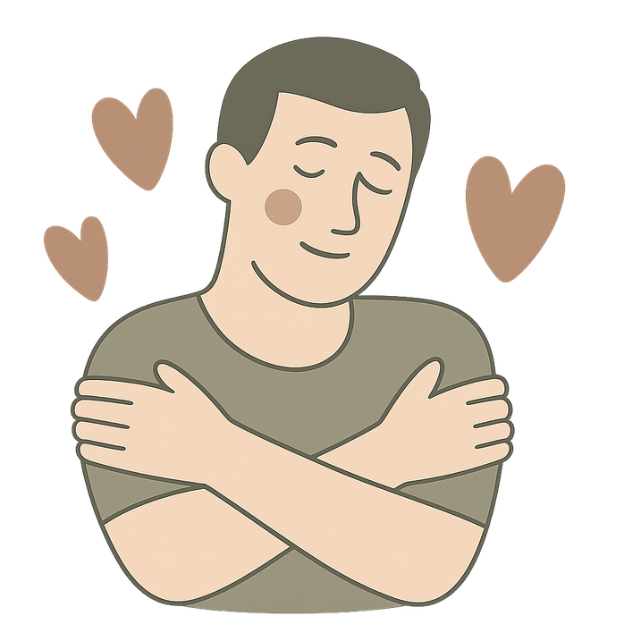
No se trata de estar “feliz todo el tiempo”.
Se trata de saber qué está pasando dentro de ti y qué te ayuda a sentirte mejor.
Antes de comenzar
01
Actuaremos con respeto
02
Compartimos solo lo que queramos
03
Hablamos de experiencias generales
04
No hay respuestas “correctas o incorrectas”
05
Cada uno participa desde donde pueda

Slide 5
Día 1. Introdución a la salud mental
Actividad 1.1
¿Qué es la salud mental? – Introducción

Slide 6
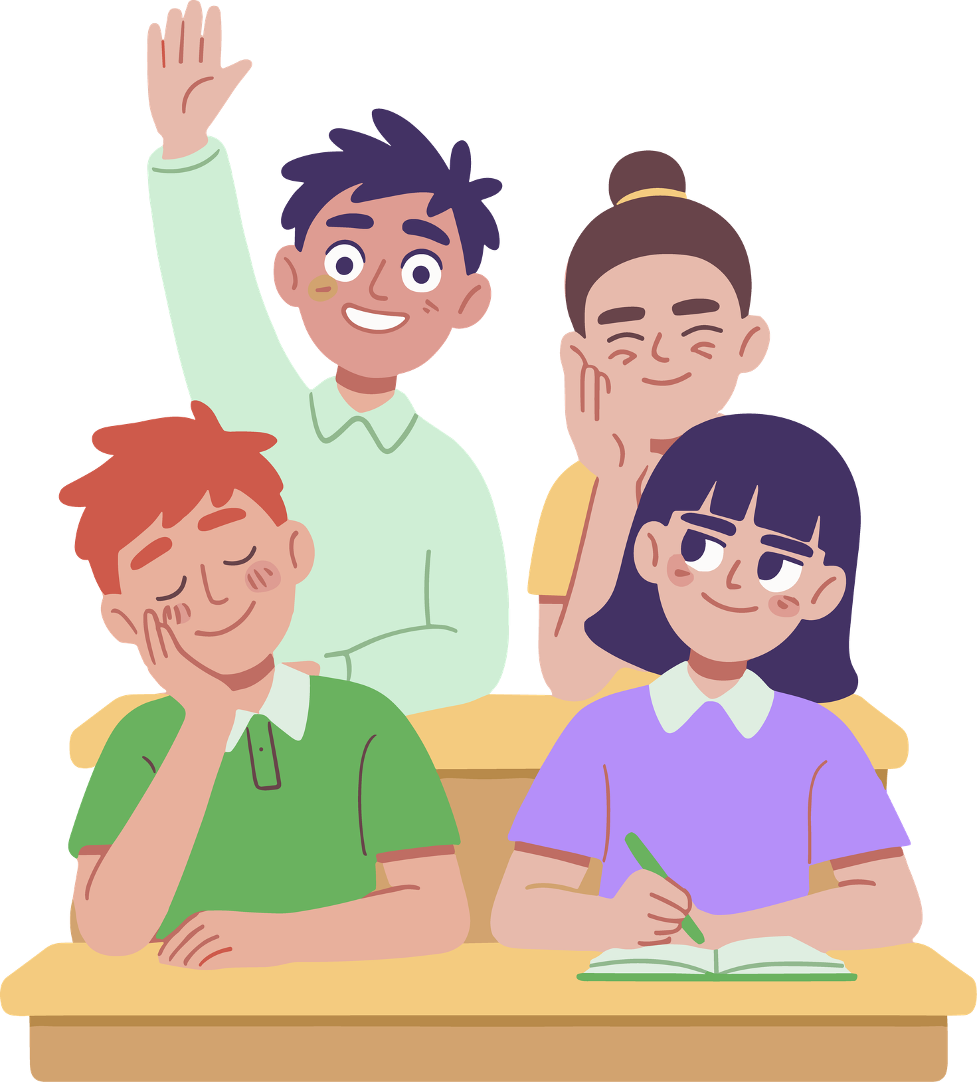
Materiales
  Sillas en círculo
¿Qué es lo que haremos?
  Empezaremos el taller en un círculo tranquilo y daremos la bienvenida al grupo.
  Explicaremos que vamos a explorar la salud mental de forma sencilla, clara y respetuosa.

Slide 7
¿Qué significa salud mental para ti?
¿Qué cosas afectan a cómo piensas o cómo te sientes?
¿La salud mental solo tiene que ver con problemas?
¿Qué relación puede tener con la vida diaria en el instituto?

Slide 8
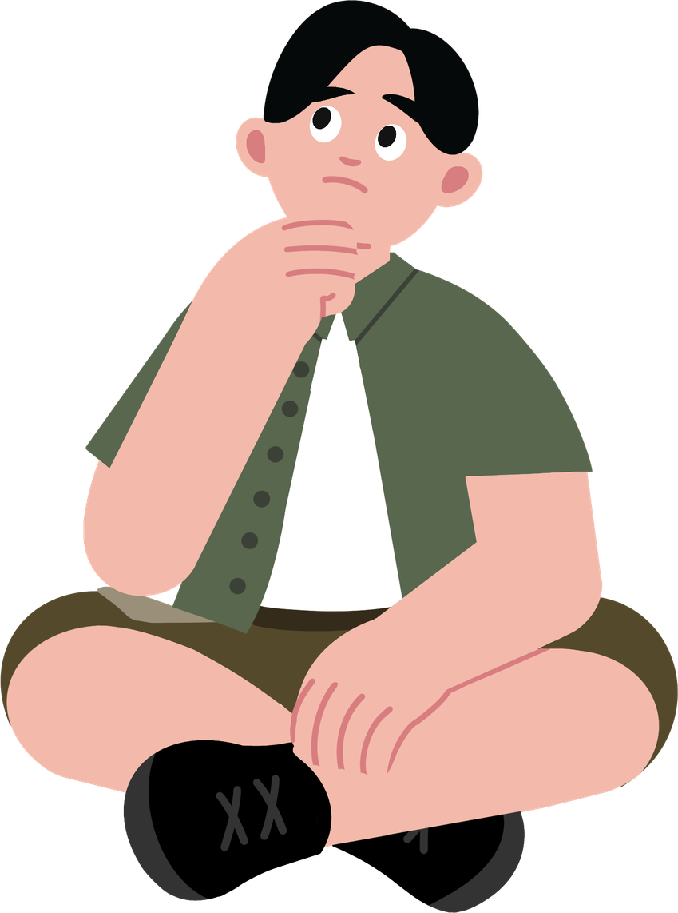
La salud mental forma parte del bienestar general. Afecta cómo
pensamos, cómo nos sentimos, cómo actuamos y cómo nos relacionamos.
No es solo ‘no estar mal’, sino también poder manejar el estrés,
tomar decisiones saludables y relacionarnos de forma positiva.
Factores que dificultan
Factores que ayudan
  Dormir poco o mal
  Conflictos en casa
  Problemas con amistades
  Exceso de deberes o presión escolar
  Uso excesivo de redes sociales
  Compararse con otras personas
  Bullying o exclusión
  Dormir bien
  Actividad física o deporte
  Amistades que apoyan
  Hablar con alguien de confianza (familia, profesorado, amistades)
  Tiempo para hobbies (música, dibujo, videojuegos con límites, deporte)
  Rutinas saludables
  Sentirse escuchado/a
  Tiempo al aire libre
  Aprender a pedir ayuda

Slide 9
Actividad 1.2
¿Qué influye en mi salud mental? – Identificación
de factores

Slide 10
Vamos a profundizar
¿Cómo o por qué influyen salud mental?
Factores que dificultan
Factores que ayudan
  Dormir poco o mal
  Conflictos en casa
  Problemas con amistades
  Exceso de deberes o presión escolar
  Uso excesivo de redes sociales
  Compararse con otras personas
  Bullying o exclusión
  Dormir bien
  Actividad física o deporte
  Amistades que apoyan
  Hablar con alguien de confianza (familia, profesorado, amistades)
  Tiempo para hobbies (música, dibujo, videojuegos con límites, deporte)
  Rutinas saludables
  Sentirse escuchado/a
  Tiempo al aire libre
  Aprender a pedir ayuda
La salud mental no depende de una sola cosa, sino de un conjunto de elementos que podemos aprender a reconocer.

Slide 11
Actividad 1.3
Integrar lo aprendido sobre salud mental

Slide 12
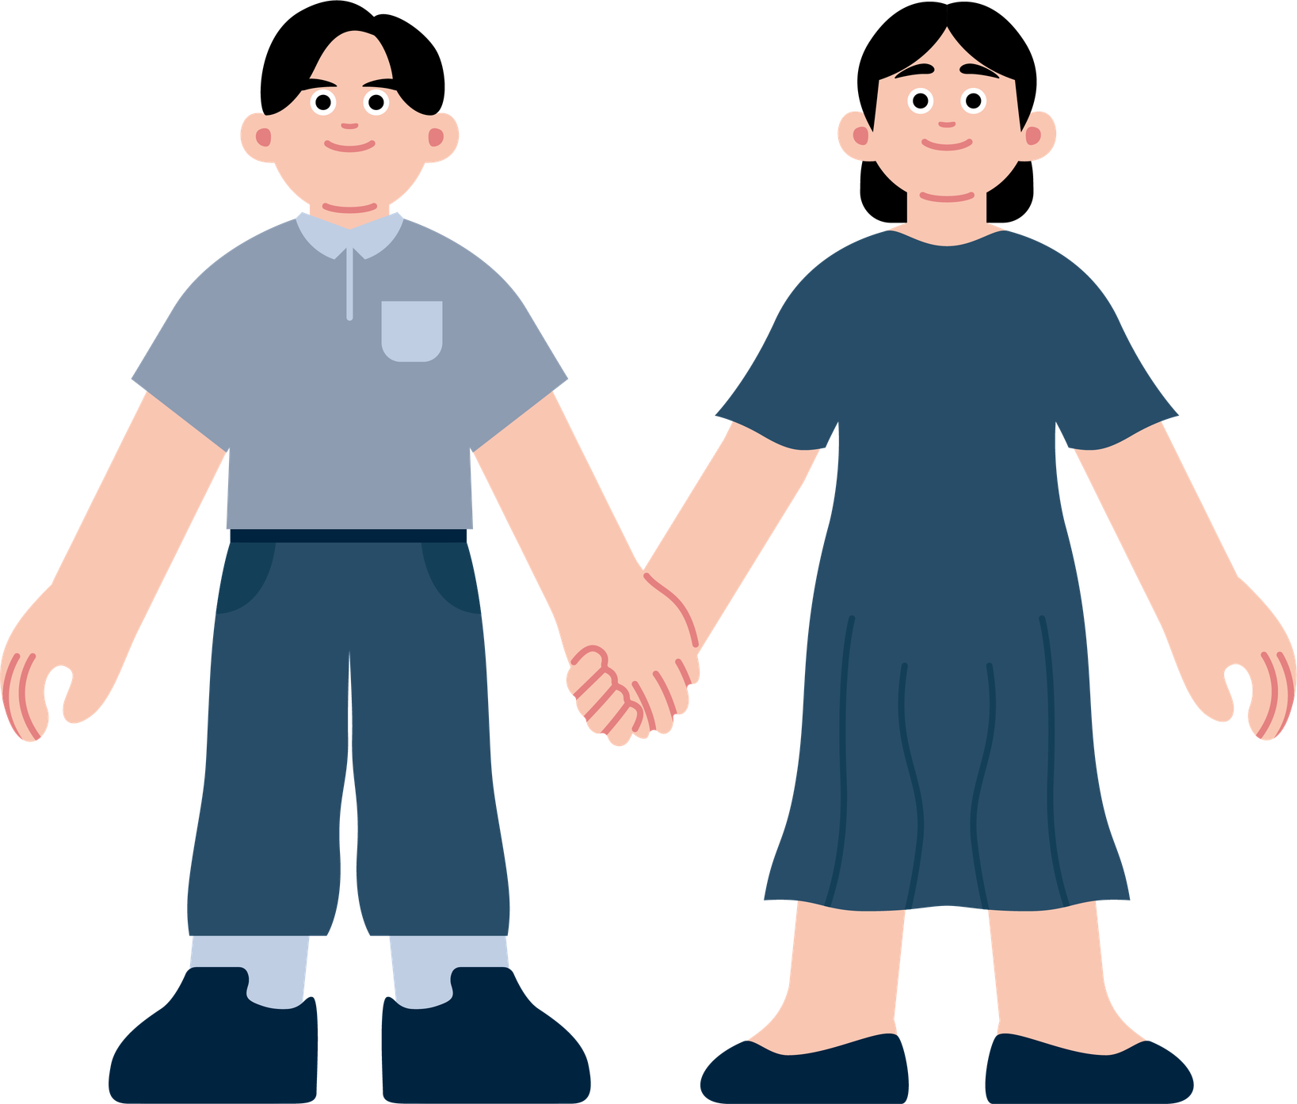
¿Qué idea importante te llevas sobre la salud mental?
¿Qué has descubierto sobre cómo nos afecta la salud mental?
¿Algo que no te habías planteado antes?
¿Por qué creéis que es importante hablar de esto en secundaria?

Slide 13
Recuerda que...
01
Todos tenemos salud mental, no solo “las personas con problemas”.
02
La salud mental cambia según lo que vivimos.
03
Hablar de estos temas no es señal de debilidad, sino de cuidado.
04
Cuidar la salud mental es igual de importante que cuidar el cuerpo.

Slide 14
Día 2. Autocuidado y manejo del estrés
Actividad 2.1
Mi “Árbol del bienestar” – Estrategias de autocuidado
y bienestar

Slide 15

Materiales
  Plantilla impresa Árbol del bienestar
  Lápices, rotuladores o colores
  Pizarra o pantalla para mostrar ejemplos
¿Qué es lo que haremos?
  Crearemos un árbol para identificar que hábitos o cosas nos ayudan a cuidarnos en la vida diaria

Slide 16

¿Qué te ha ayudado esta semana?
¿Qué haces para recargar energía?
¿Quién o qué te apoya cuando estás estresado/a?

Slide 17
Hojas: pequeñas acciones que
puedo hacer cuando estoy
estresado/a
Ramas: actividades que me
nutren (amigos, deporte,
música)
Tronco: mis fortalezas (resiliencia,
creatividad, humor)
Raíces: hábitos que me sostienen (dormir, comer bien, rutinas)
El autocuidado es parte esencial de la salud mental.

Slide 18
Actividad 2.2
Reflexión guiada – ¿Qué me ayuda realmente a sentirme bien?

Slide 19
Materiales
  Plantilla impresa Árbol del bienestar
  Lápices, rotuladores o colores
  Pizarra o pantalla para mostrar ejemplos
¿Qué es lo que haremos?
  Pondremos en común las cosas que nos hacen mejorar nuestra salud mental

Slide 20
¿Qué parte de mi árbol está más llena?
¿A qué suelo recurrir más cuando estoy estresado/a?
¿Qué raíces (hábitos) me sostienen mejor?
¿Qué hojas (acciones rápidas) me funcionan realmente?

Slide 21
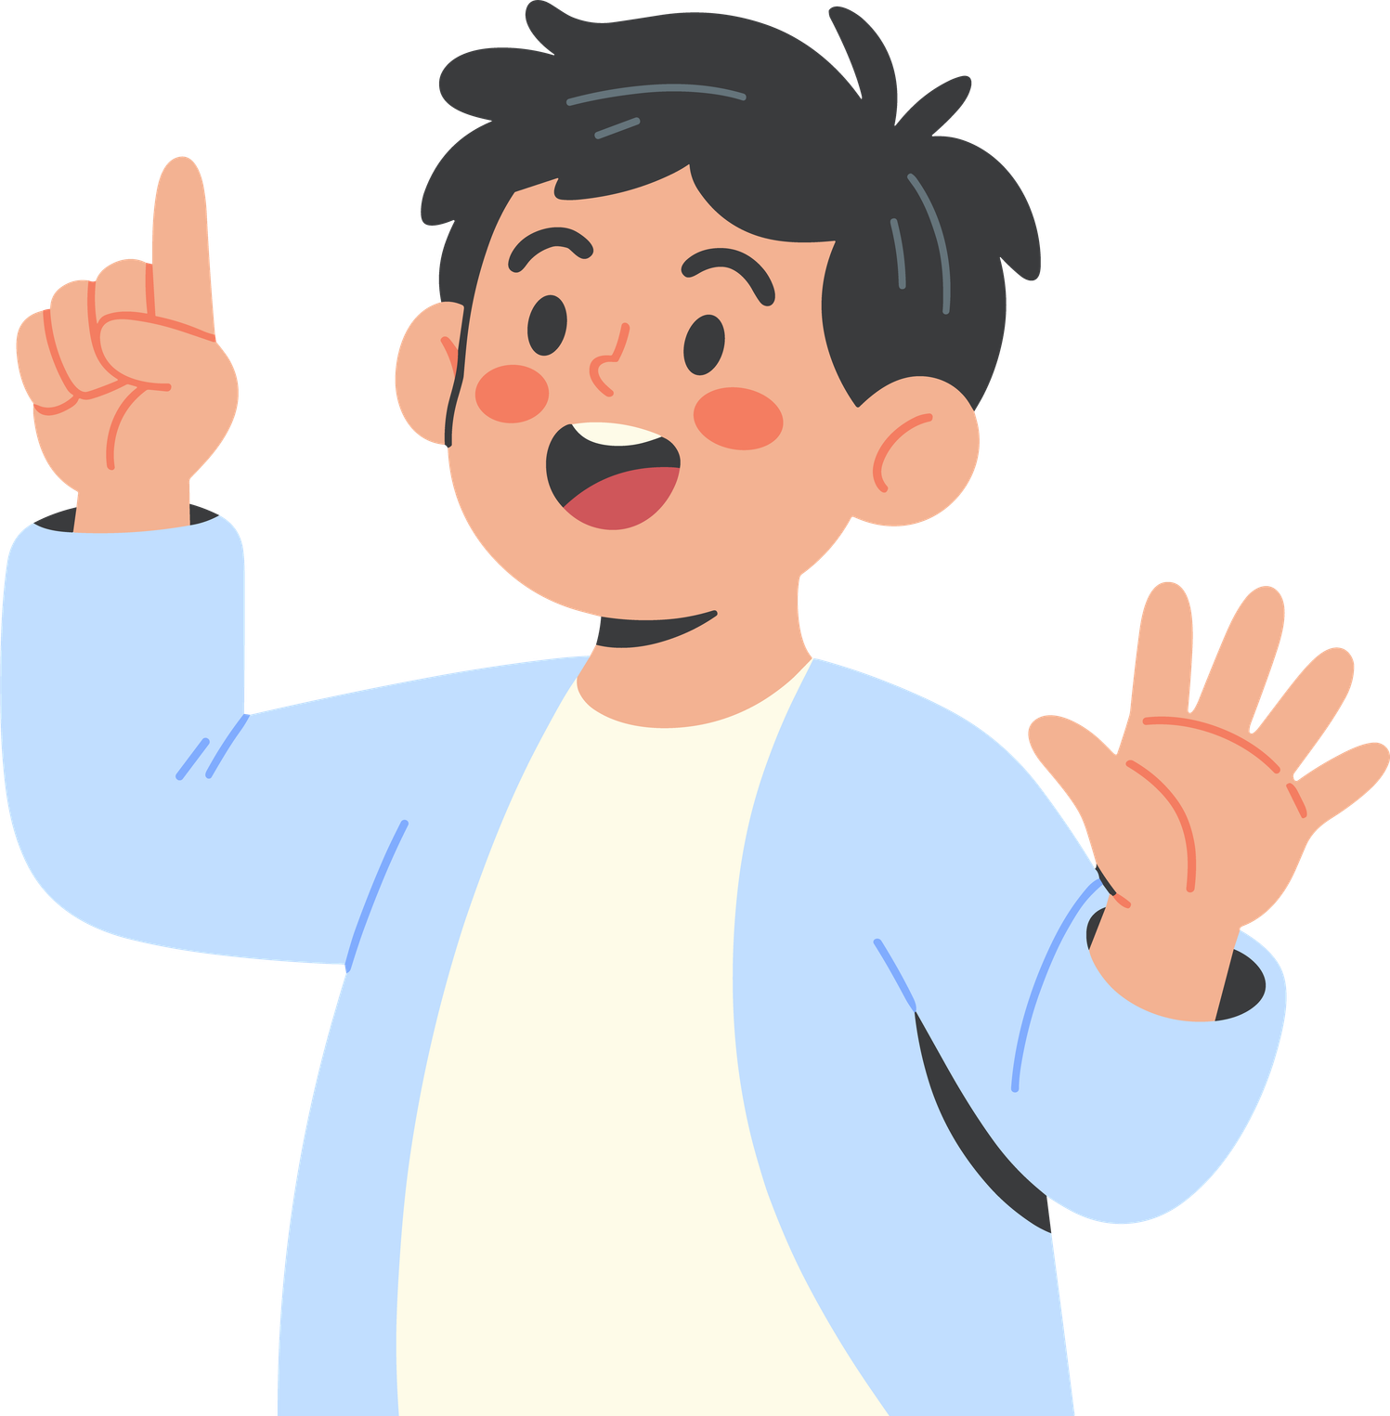
Una cosa que quiero seguir haciendo para cuidarme es…

Slide 22
Día 3. Mi red de apoyo
Actividad 3.1
¿Quién puede ayudarme? – Descubrir mi red de
apoyo

Slide 23
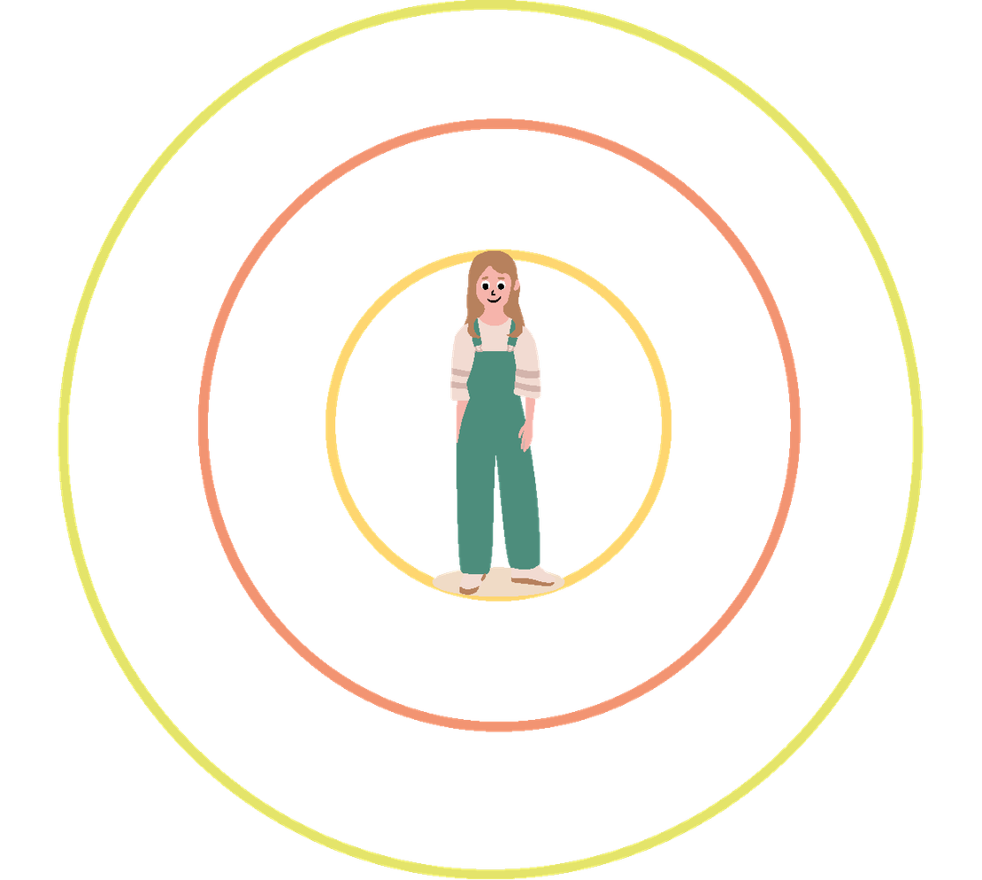
Materiales
  Plantilla impresa Círculo de apoyo, 1 por alumno
  Lápices, rotuladores o colores
  Pizarra o papelógrafo
  Rotuladores
  Sillas en disposición flexible (círculo o mesas de trabajo)
¿Qué es lo que haremos?
  Personas y recursos que forman parte de su red de apoyo emocional.

Slide 24
Los círculos alrededor representan distintos
niveles de apoyo:
¿Quién te escucha sin juzgar?
¿Con qué adulto te sientes cómodo/a pidiendo ayuda?
¿Qué profesional podría ayudarte si te sentirás muy mal durante un tiempo?

Slide 25
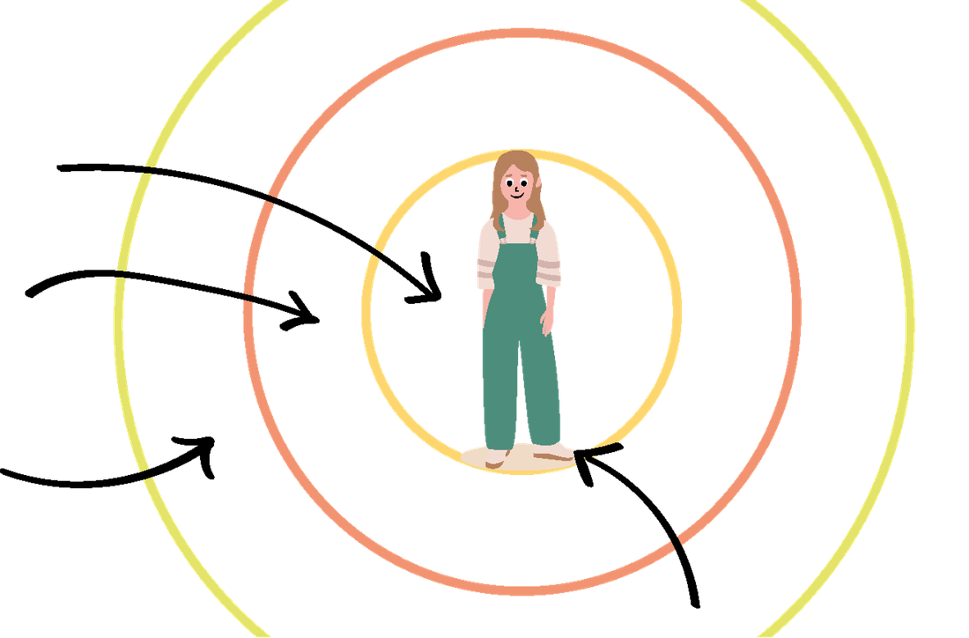
Los círculos alrededor representan distintos niveles de apoyo:
Más próximos (familia, amigos íntimos)
Intermedios (profesorado, orientador,
entrenador…)
Externos (médico, psicólogo, servicios del centro)
No existe un número “correcto” de apoyos. Cada red es distinta.
El centro del círculo es la persona.

Slide 26
Actividad 3.2
¿Cómo acompañamos a alguien que necesita
apoyo?

Slide 27
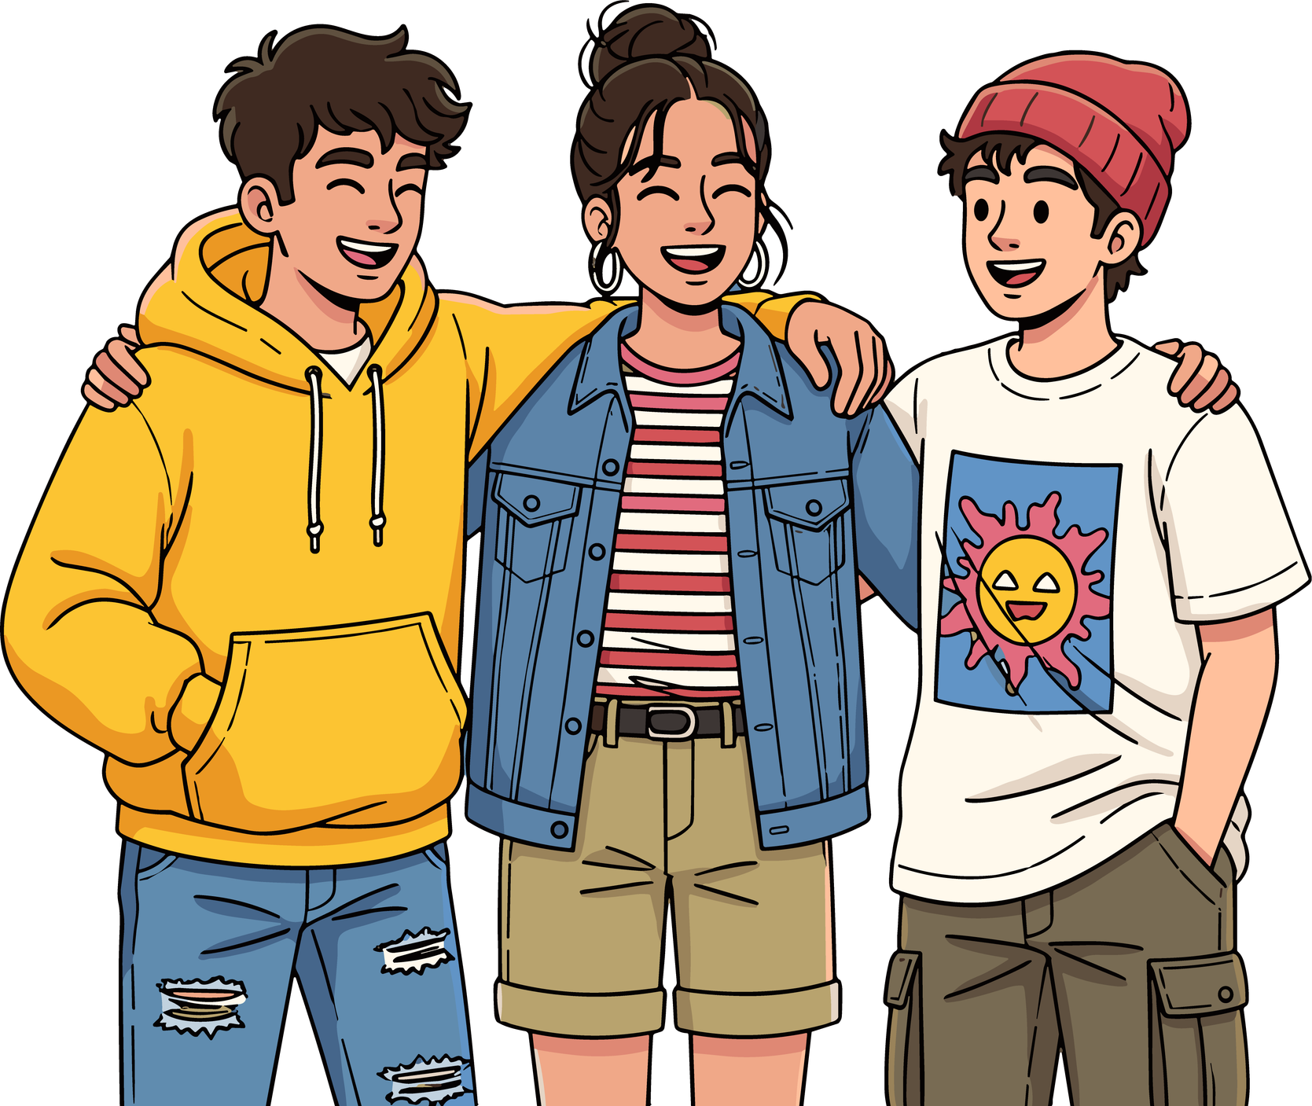
Materiales
  Tarjetas con preguntas para grupos (una por grupo)
  Hojas o papel para anotar ideas
  Rotuladores
¿Qué es lo que haremos?
  Reflexionar sobre formas adecuadas de ofrecer ayuda y entender los límites sobre cuando pedir ayuda

Slide 28
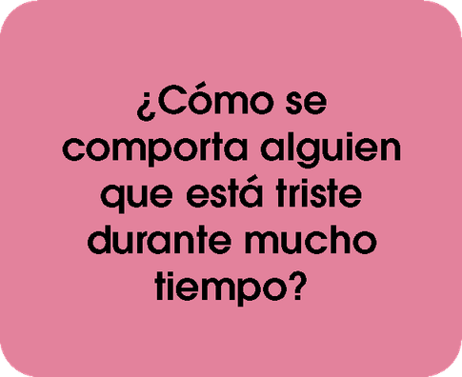
Señales de que necesita apoyo
Qué puedo hacer yo como amigo
  Está triste o irritable durante muchos días
  Se aísla y deja de hablar con sus amistades
  Pierde interés en cosas que antes le gustaban
  Cambia mucho su comportamiento (muy callado/a o muy enfadado/a)
  Tiene problemas para concentrarse en clase
  Escuchar sin juzgar
  Preguntar cómo se siente
  Pasar tiempo con esa persona
  Invitarle a hacer algo juntos
  Mostrar que me importa (un mensaje, preguntar cómo está)
  No reírse ni minimizar lo que siente
Cuando debe manejarlo un adulto
Cómo acompaño sin presionar
  Cuando la tristeza dura mucho tiempo
  Si la persona habla de hacerse daño
  Si deja de ir al instituto
  Si se aísla completamente
  Si hay bullying o conflictos graves
  Si parece muy angustiado/a o desesperado/a
  Cuando no sabes cómo ayudar
  Estar presente aunque no quiera hablar mucho
  Decir cosas como “estoy aquí si necesitas hablar”
  Respetar su tiempo
  No obligarle a contar todo
  Escuchar más que dar consejos
  Evitar frases como “no es para tanto”

Slide 29
Actividad 3.3
Practicamos cómo ayudar a alguien que lo necesita

Slide 30

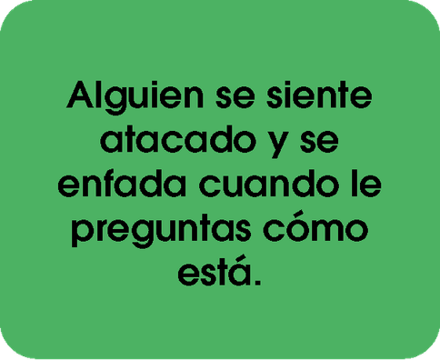
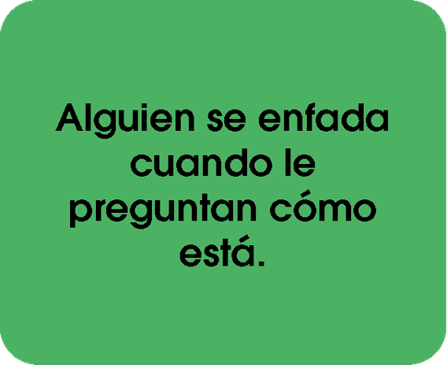
Materiales
  Tarjetas con escenarios (1 por grupo)
  Espacio amplio para moverse o representar
  Hojas para anotar ideas rápidas (opcional)
¿Qué es lo que haremos?
  Practicar habilidades de apoyo emocional entre iguales, aprender a reaccionar de forma adecuada ante señales de malestar

Slide 31
Frases que SI ayudan
Frases que NO ayudan
  ¿Quieres contarme qué te preocupa?
  Estoy aquí para escucharte.
  Tiene sentido que te sientas así.
  No tienes que pasar esto solo/a.
  Si quieres, podemos pensar juntas/os qué hacer.
  Podemos hablar con alguien que te ayude.
  Cuenta conmigo.
  Seguro que poco a poco podemos encontrar una solución”
  No es para tanto.
  Todo el mundo pasa por lo mismo.
  Tienes que esforzarte más.
  Deja de pensar en eso.
  Seguro que exageras.
  Hay gente que está peor.
  No te quejes tanto.
  Eso es una tontería.
¿Cuándo pediríamos apoyo a un adulto?

Slide 32
Gracias por vuestra participación y por cuidar este espacio.
Hoy ya sabemos que:
No siempre puedo elegir cómo me siento…
pero sí puedo aprender a cuidarme.
01
La salud no es solo física: también es mental y social.
02
Todas las personas tienen emociones y necesidades.
03
Reconocer lo que necesito me ayuda a sentirme mejor.
04
Puedo pedir ayuda cuando algo me cuesta.
05
Cuidar de mí también es cuidar de mi salud mental.
Recuerda:
No estás solo/a.
Tienes herramientas, tienes apoyos, y siempre puedes pedir ayuda.

Slide 33


